Slide 1
НОВИНКА 2019
Miles
РРЦ

Slide 2
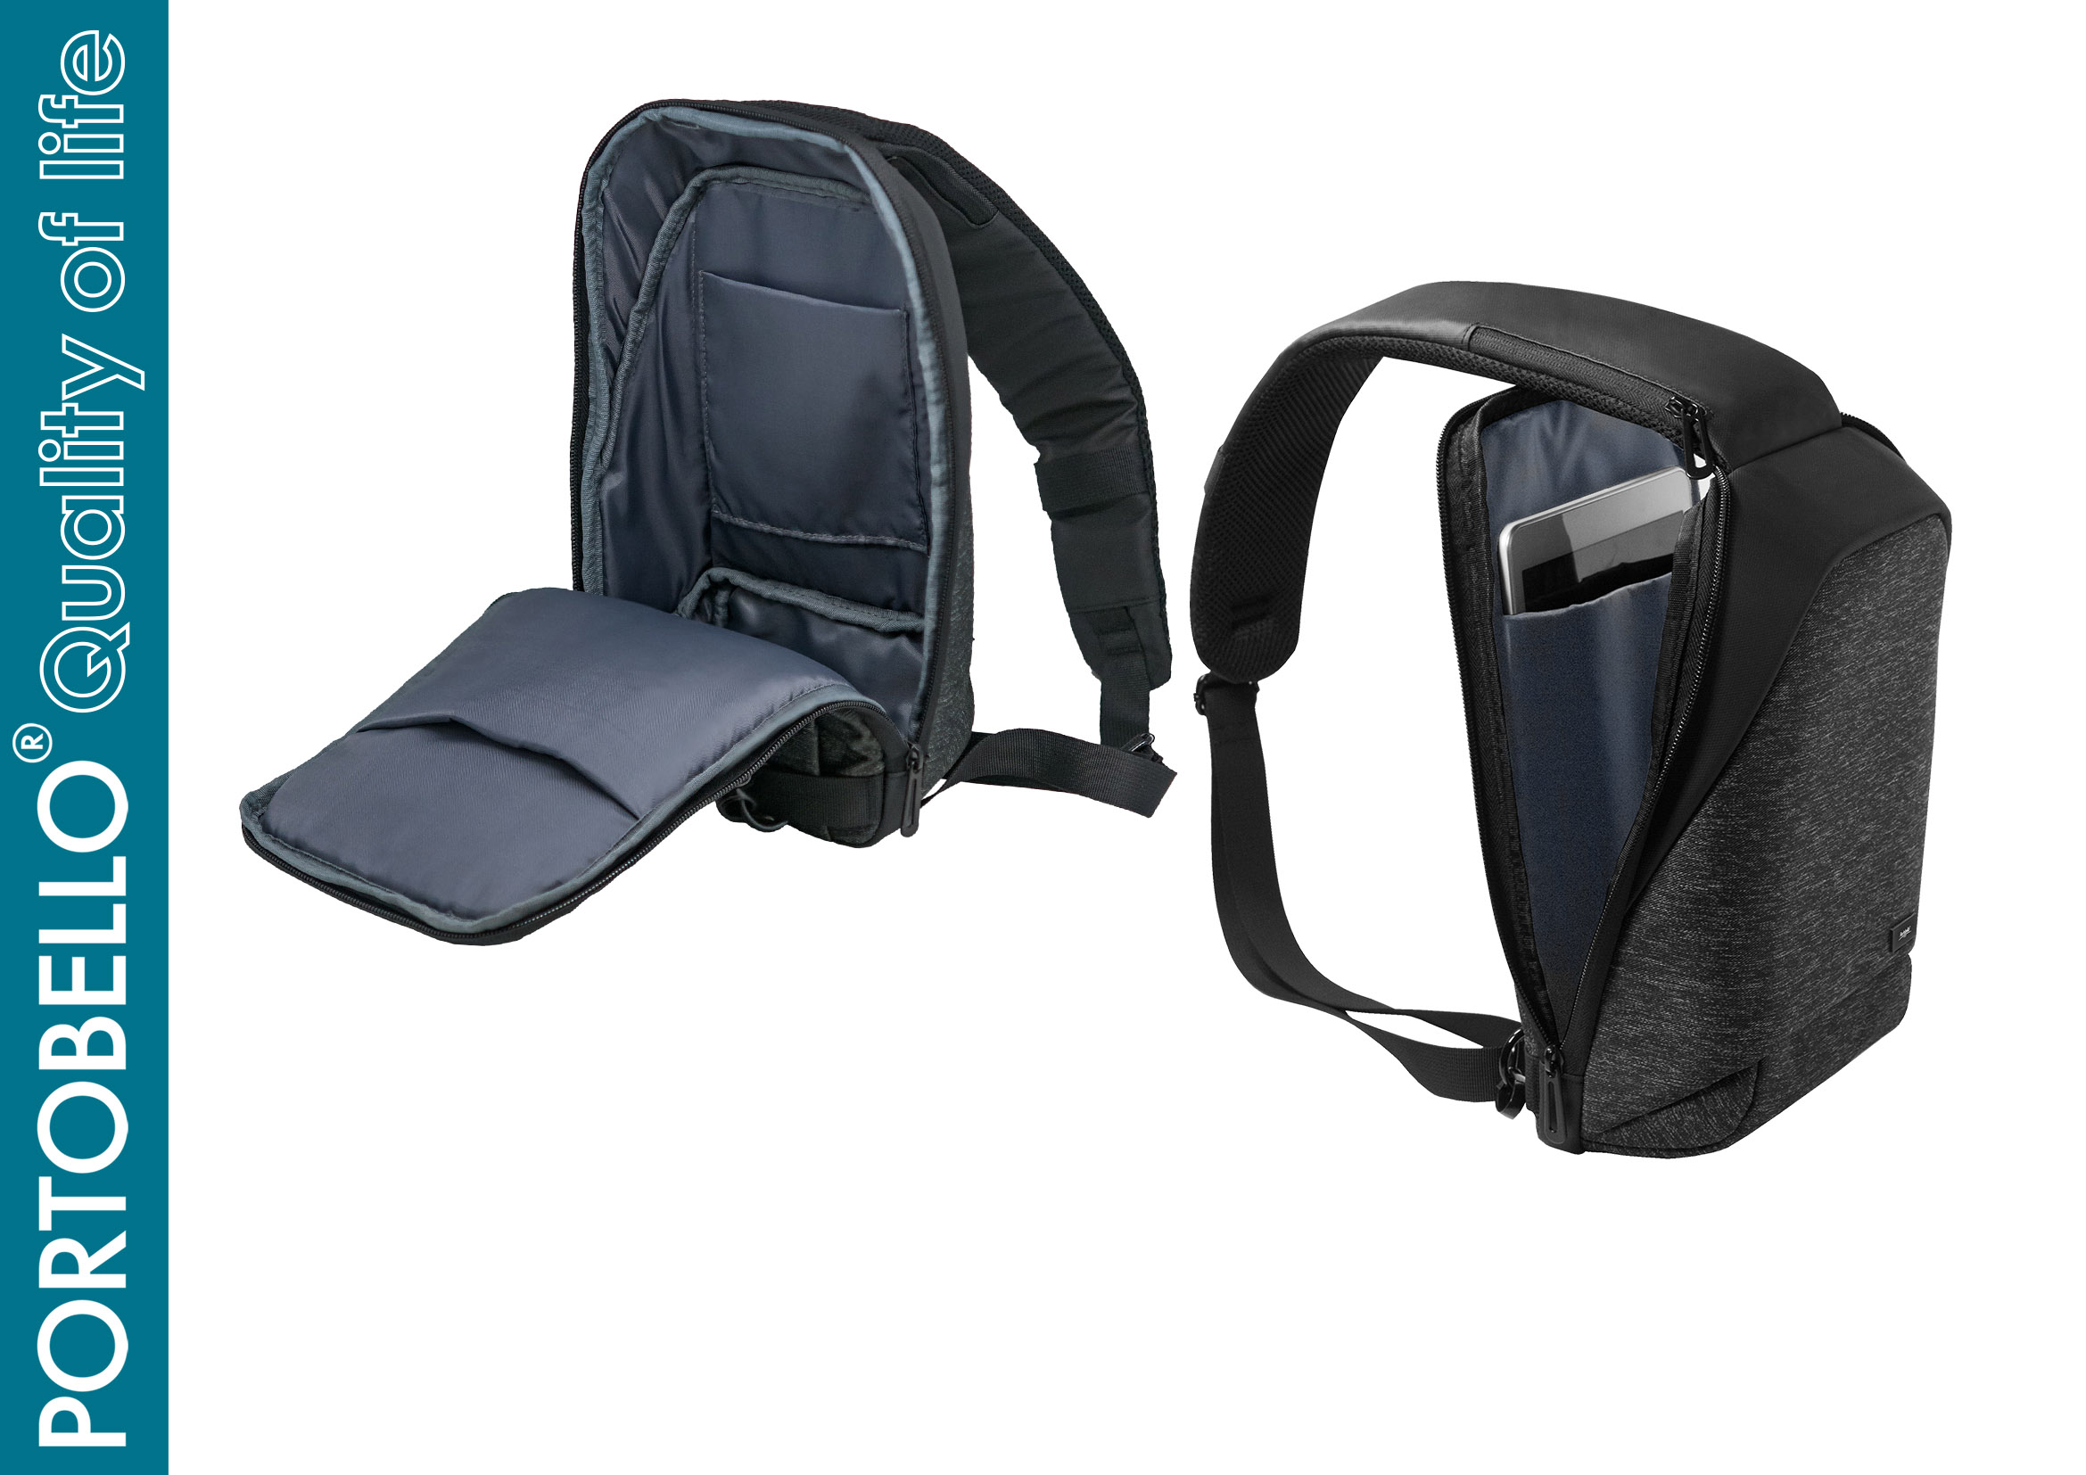
Рюкзак cross body,
Miles порадует своего обладателя удобством использования – вы можете носить его на спине, на плече или спереди, чтобы обезопасить себя от проникновения воришек.
Внутренние отделение вмещает ноутбук диаметром 10,1”, на лямках расположены кармашки для мелочи и резинка под телефон, а с внешней стороны у спинки карман для паспорта/ключей.
Объем рюкзака около 5 литров.
59431.080
Размер: 330х200х97 мм / Вес 315 г.

Slide 3
Рюкзак cross body,
Miles порадует своего обладателя удобством использования – вы можете носить его на спине, на плече или спереди, чтобы обезопасить себя от проникновения воришек.
Внутренние отделение вмещает ноутбук диаметром 10,1”, на лямках расположены кармашки для мелочи и резинка под телефон, а с внешней стороны у спинки карман для паспорта/ключей.
Объем рюкзака около 5 литров.
59431.080
Размер: 330х200х97 мм / Вес 315 г.

Slide 4
НОВИНКА 2019
Frank
РРЦ

Slide 5
Рюкзак cross body
Frank, порадует своего обладателя удобством использования – вы можете носить его на спине, на плече или спереди, чтобы обезопасить себя от проникновения воришек.
Внутренние отделение вмещает ноутбук диаметром 10,1”,
на лямках расположены кармашки для мелочи и резинка под телефон, а с внешней стороны у спинки карман для паспорта/ключей.
Объем рюкзака около 5 литров.
59481.010
Размер: 330х260х90 мм / Вес 300 г.

